Slide 1
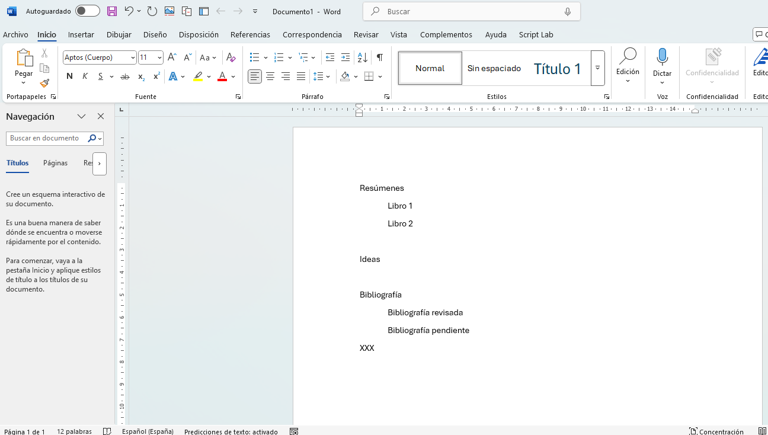
La hoja en blanco, pánico…. Como trabajo----- configurando la estructura mental del trabajo o informe
Informe Pericial v01.docx
1º ideas o reflexiones

Slide 2
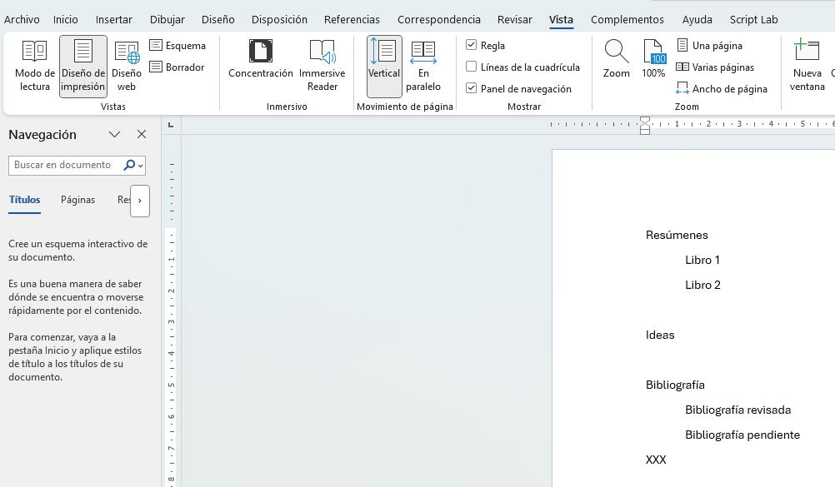
Activando regla y panel de navegación… y a trabajar

Slide 3
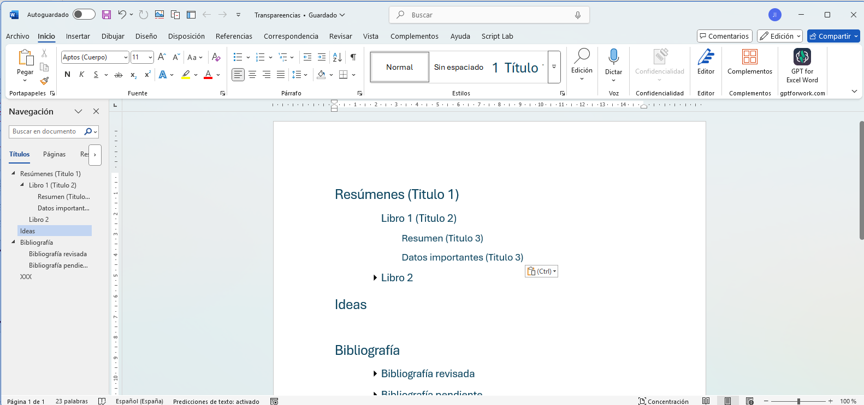
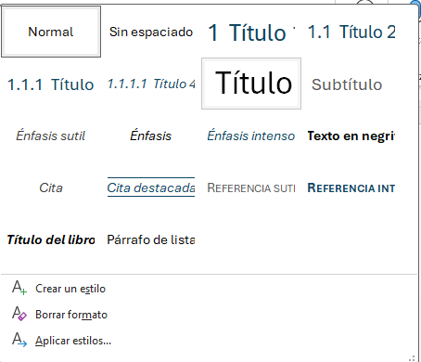
1º contacto con los estilos

Slide 4
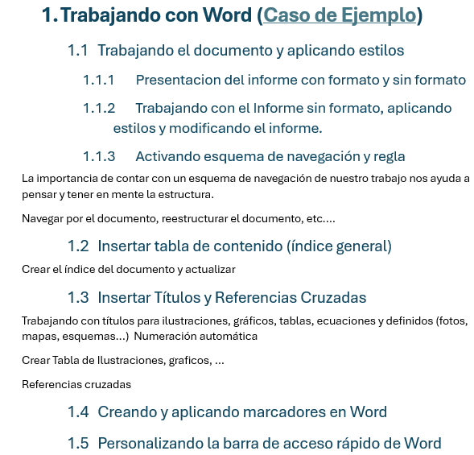
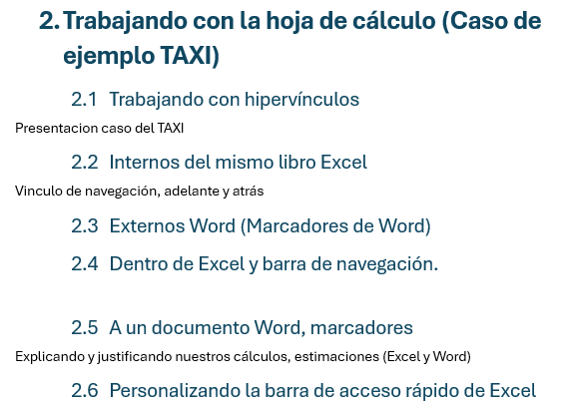

Slide 5
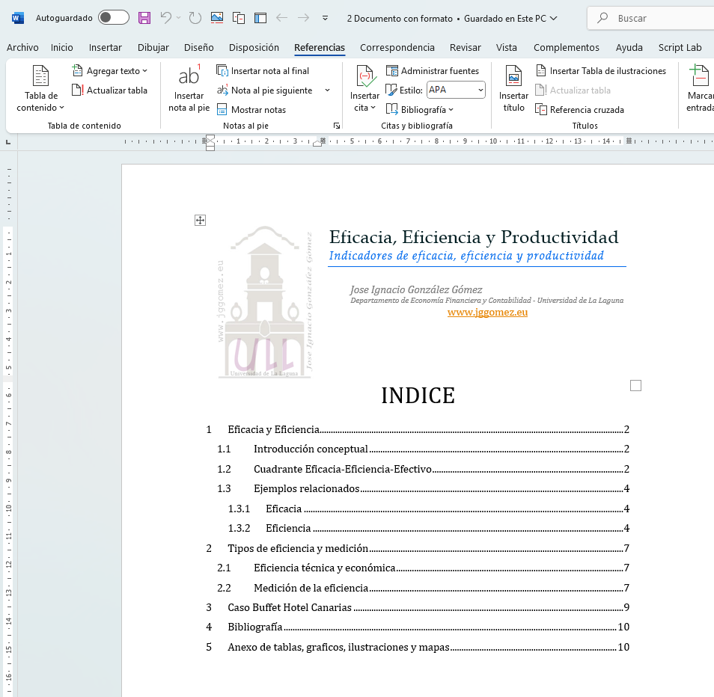
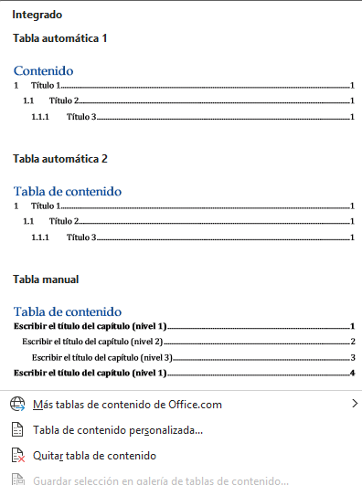
Insertar tabla de contenido
Implicaciones
Mover secciones
Modificar secciones
Todo se actualiza

Slide 6
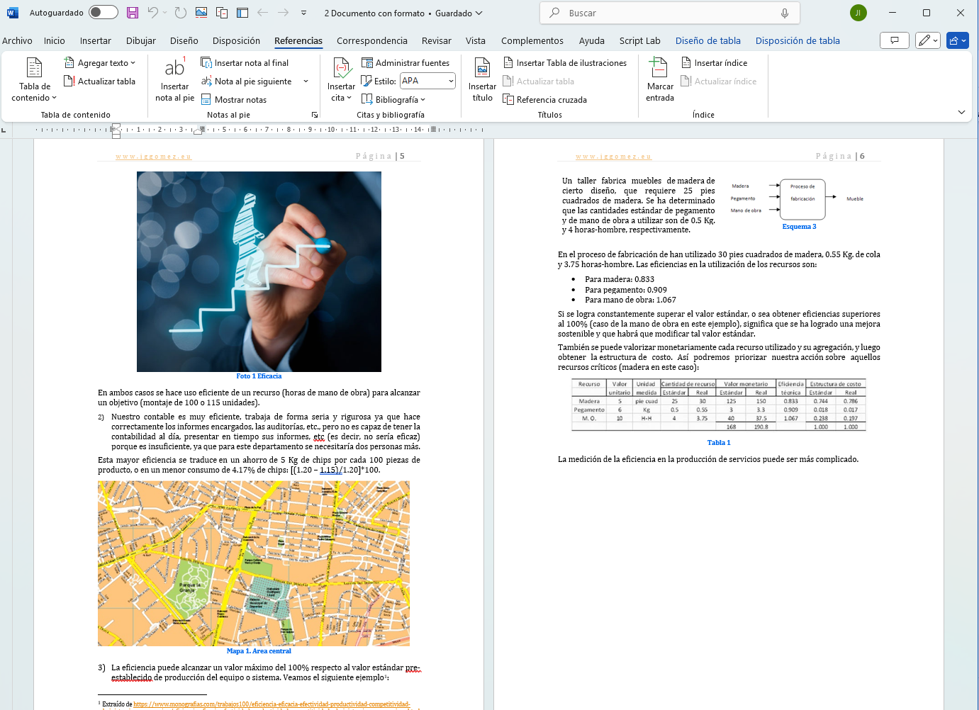
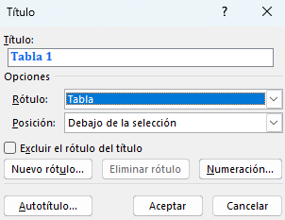
Trabajando con títulos
Numeración automática
Creando rótulos nuevos
C
A
D
B

Slide 7
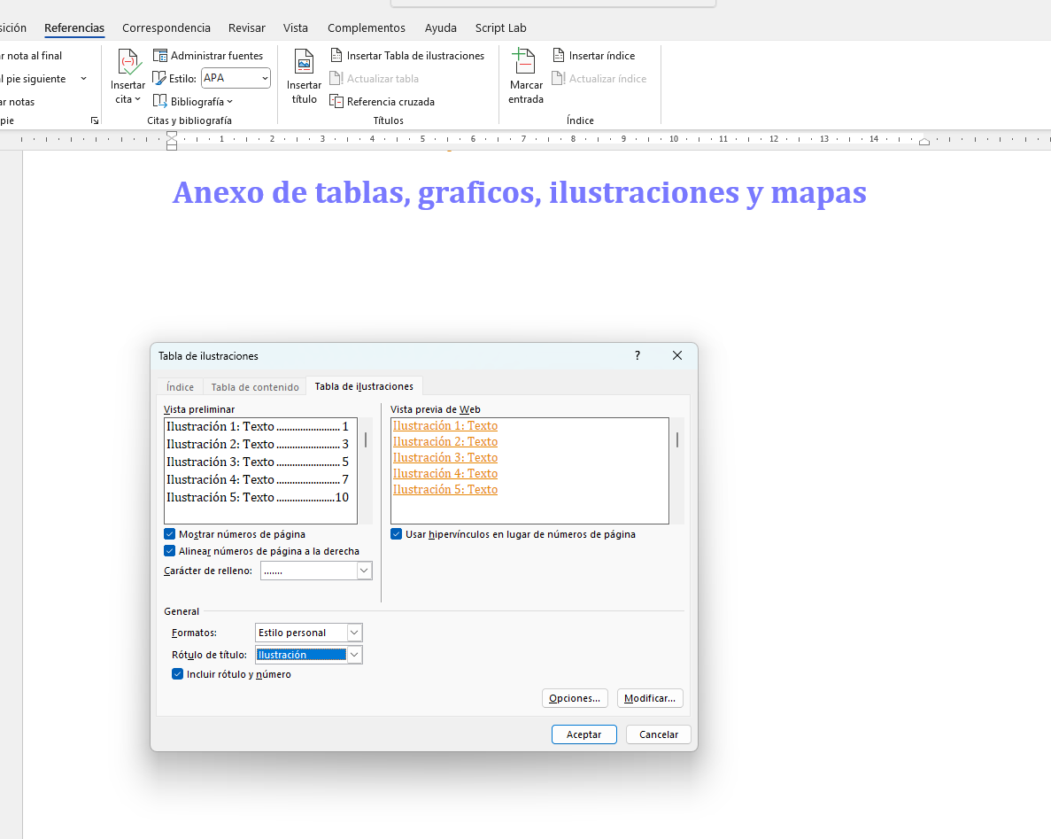
Trabajando con títulos
Numeración automática
Creando rótulos nuevos
Insertar tabla de ilustraciones
Referencias cruzadas

Slide 8
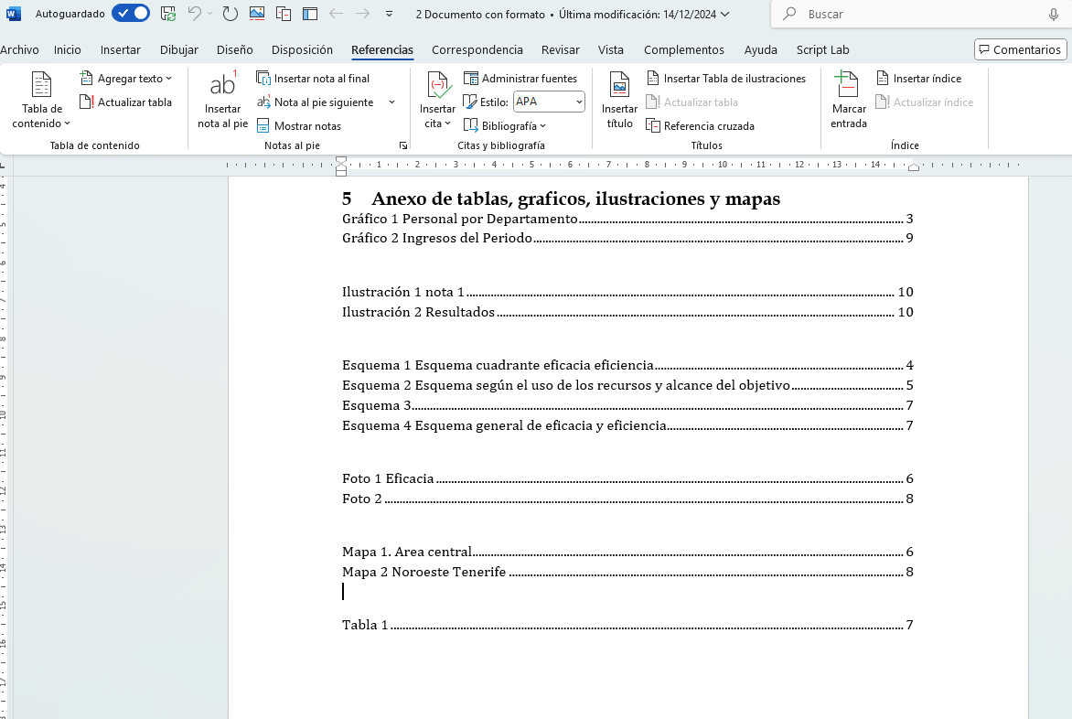

Slide 9
Siempre trabajar con este procedimiento básico de navegación y aplicando estilos, hasta para los trabajos mas simples.

